Slide 1
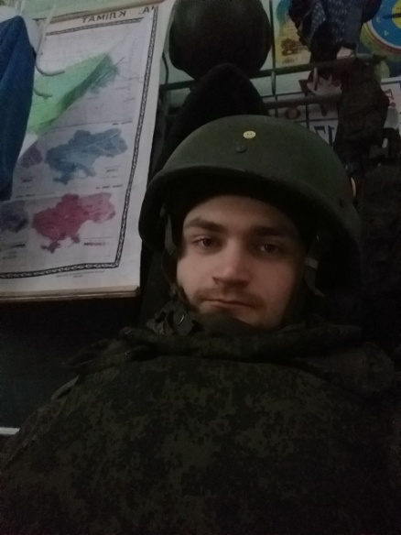
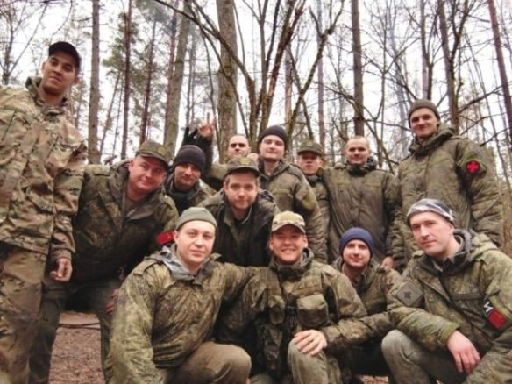
Караулинский Даниил Евгеньевич выпуск 2016г.(основная школа)
ГЕРОИ МОЕЙ ШКОЛЫ
Медаль
“За заслуги в военной медицине”

Slide 2
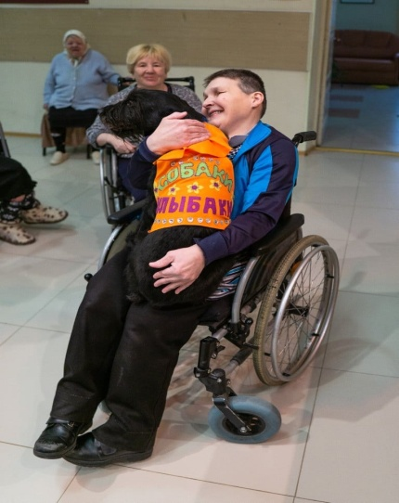
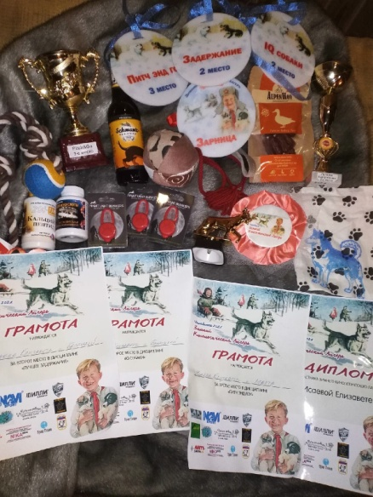
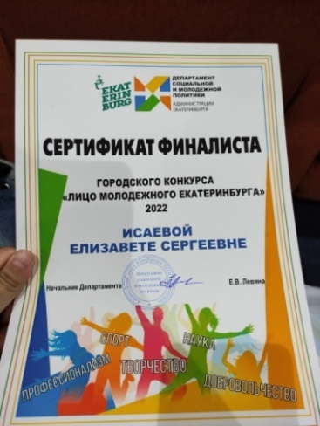
ИСАЕВА ЕЛИЗАВЕТА СЕРГЕЕВНА, выпуск 2022г.(средняя школа)
ГЕРОИ МОЕЙ ШКОЛЫ

